Slide 1
8. klase ​ ​ Tēma: Fiziskā veselība ​ 2. nodarbība: Fiziskās aktivitātes
Tikumiskās audzināšanas programma «e-TAP»
Notes:
Atsauce attēlam: https://www.wcrf-uk.org/sites/default/files/545112030-blog-header.png

Slide 2
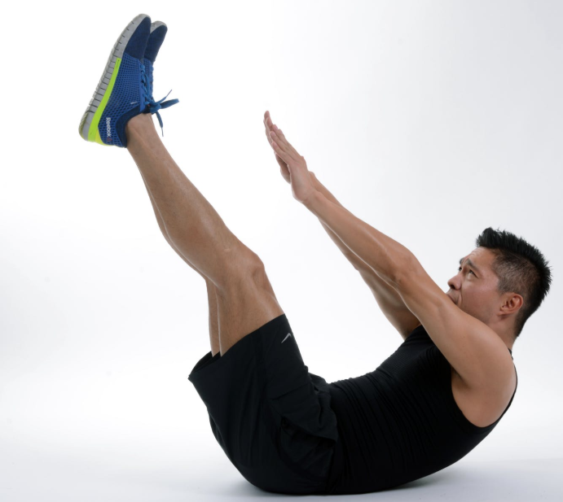
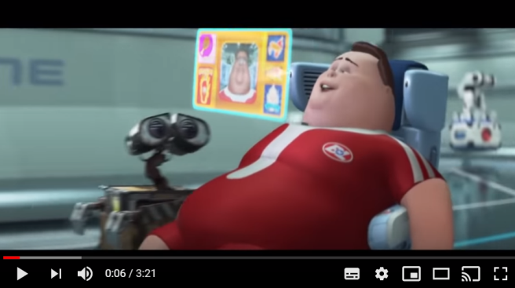
Diskusija:
Kāda būtu dzīve, ja mums nebūtu iespēju nodarboties ar fiziskajām aktivitātēm?
Kā tas ietekmētu tavu dzīvesveidu?
Kā tas ietekmētu tavu ikdienas dzīvi un aktivitātes?
Kā šajā klipā attēlota nākotne bez fiziskām aktivitātēm? https://www.youtube.com/watch?v=h1BQPV-iCkU

Slide 3
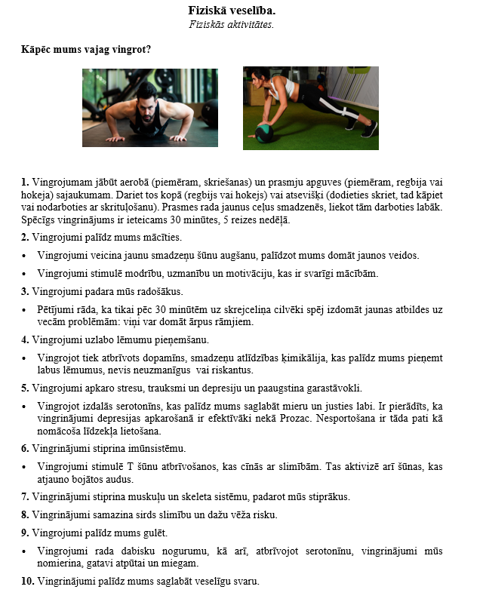
1. aktivitāte. Fakti par fiziskajām aktivitātēm
Izlasiet materiālā sniegtos faktus par fiziskajām aktivitātēm!
Vai ir kādi fakti, kas tevi pārsteidz?
Vai ir kas negaidīts?
Vai vari šos faktus attiecināt uz sevi?
Vai vari nosaukt piemērus no savas dzīves, kur fiziskās aktivitātes pozitīvi ietekmējušas tevi kādā no minētajām jomām?
Vai materiālā ievēroji arī cita veida ietekmi?

Slide 4
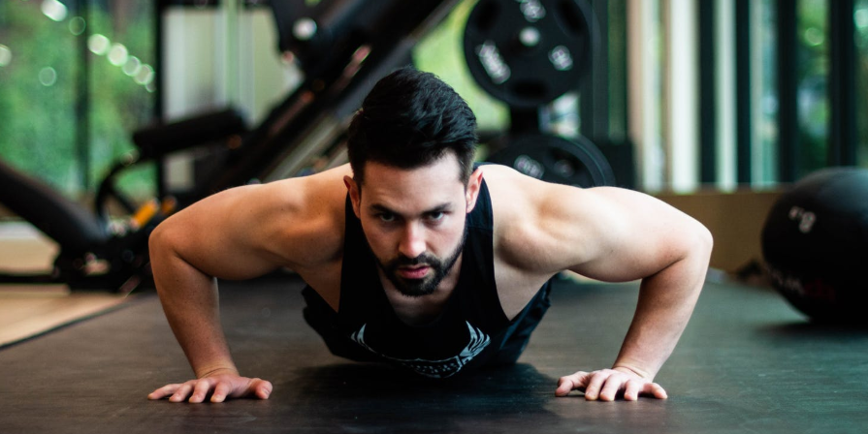
1. aktivitāte. Fakti par fiziskajām aktivitātēm
Kā fiziskās aktivitātes vai to izlaišana noteiktu laika periodu ir tevi ietekmējusi?
Kā tas ietekmē tavu noskaņojumu?
Kā tas ietekmē tavu miegu?
Kā tas ietekmē tavu spēju mācīties un veikt akadēmiskos pienākumus?

Slide 5
2. aktivitāte. Kā tu sporto?
Noskaties video ar padomiem par fiziskām aktivitātēm (no 14 līdz 35 gadiem). https://www.youtube.com/watch?v=xA9c7Odf1ss&ab_channel=Slim%C4%ABbuprofilaksesunkontrolescentrs
Kā jūs šobrīd sportojat, un kādas idejas varētu izmantot, lai izstrādātu treniņu plānu?
Izveidojiet dienasgrāmatas ierakstu, norādot, kā jūs veicat fiziskās aktivitātes, kā tās ietekmē dzīvi un kā varētu izstrādāt savu treniņu plānu!
Pārrunājiet uzrakstīto ar klasesbiedru!

Slide 6
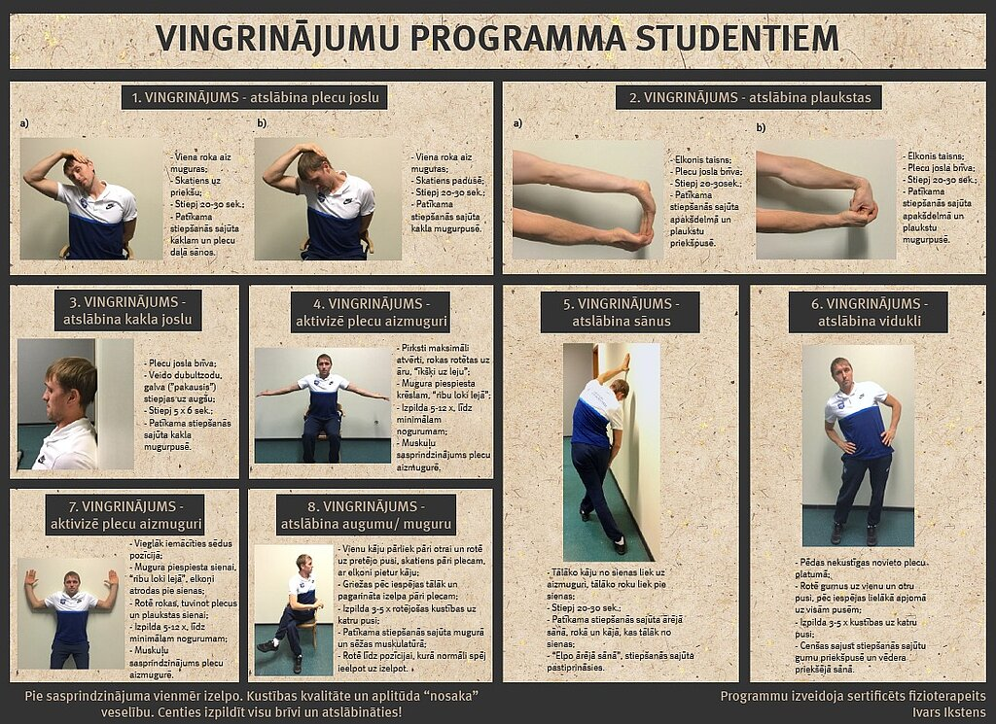
3. aktivitāte. Fiziskās aktivitātes un raksturs
Kādi tikumi nepieciešami, lai izstrādātu un īstenotu efektīvu fizisko aktivitāšu plānu? Pārrunājiet grupās!
Izvēlies 2-3 tikumus, ko uzskati par būtiskiem, un nosaki, kādas darbības var palīdzēt tev tos attīstīt!

Slide 7
4. aktivitāte. Laura Ikauniece
Noskaties materiālu par Lauru Ikaunieci un pārrunā ar klasesbiedru šos jautājumus!
https://www.youtube.com/watch?v=W3bc3tVs54k&feature=emb_title&ab_channel=SportaStudija
Kādi šķēršļi savā sportista karjerā bija jāpārvar Laurai?
Kāpēc tas bija tik nozīmīgs pārbaudījums?
Kādi tikumi Laurai Ikauniecei bija jāizmanto, lai sasniegtu savus mērķus?
Ko tu vari īstenot savā dzīvē, iedvesmojoties no stāsta par Lauru?

Slide 8
Tikumiskās audzināšanas programma «e-TAP»
Resursi pieejami: www.arete.lu.lv
Programmas administrators: Dr. Manuels Fernandezs. manuels.fernandezs@lu.lv, +371 26253625
Latvijas Universitātes Pedagoģijas, psiholoģijas un mākslas fakultātes Pedagoģijas zinātniskā institūta vadošais pētnieks
Imantas 7. līnija 1, 223. telpa, Rīga, LV-1083, Latvija
"Digitālas mācību programmas piemērotības un īstenojamības izpēte jauniešu tikumiskajai audzināšanai Latvijas izglītības iestādēs (no 5 līdz 15 gadu vecumā)" (01.12.2020-31.12.2021). Projekta Nr. lzp-2020/2-0277; LU reģistrācijas Nr: LZP2020/95

